Slide 1

%
Chào mừng các em học sinh
MÔN: LUYỆN TỪ VÀ CÂU

Slide 2
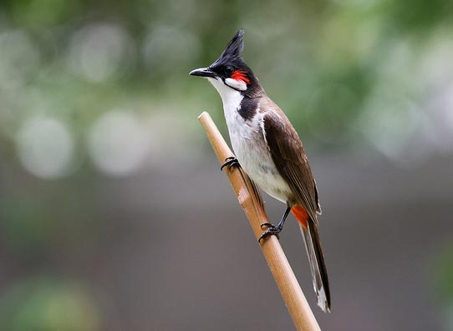
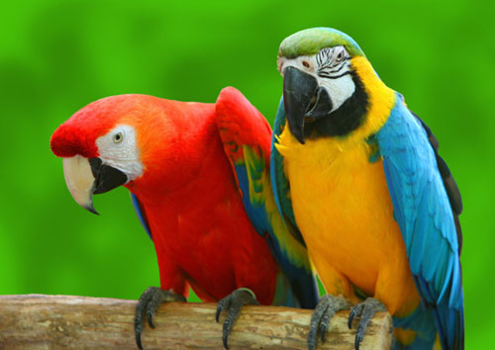
Luyện từ và câu
Kiểm tra bài cũ:
Nói tên từng loài chim trong tranh:
1
chào mào
2
con vẹt

Slide 3
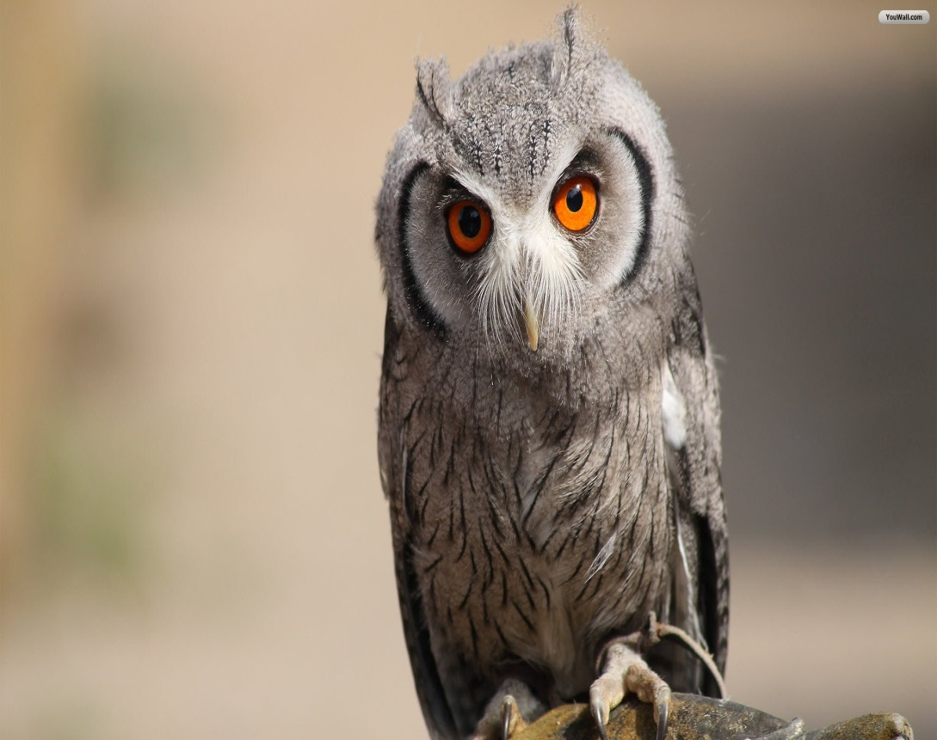
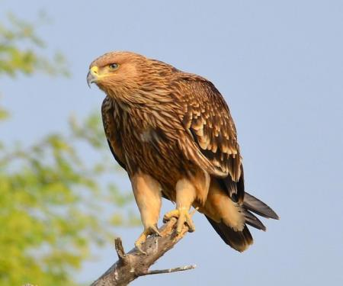
Luyện từ và câu
3
cú mèo
4
đại bàng

Slide 4
Luyện từ và câu:
Mở rộng vốn từ:Từ ngữ về muông thú
Đặt và trả lời câu hỏi Như thế nào?
Bài tập 1: Xếp tên các con vật dưới đây vào nhóm thích hợp:
a) Thú dữ, nguy hiểm
b) Thú không nguy hiểm
(hổ, báo, gấu, lợn lòi, chó sói, sư tử, thỏ, ngựa vằn, bò rừng, khỉ, vượn, tê giác, sóc, chồn, cáo, hươu)
M : hổ
M : thỏ

Slide 5
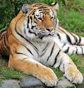
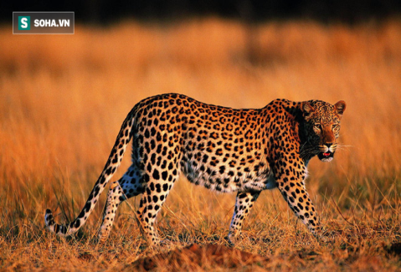
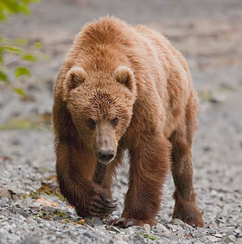
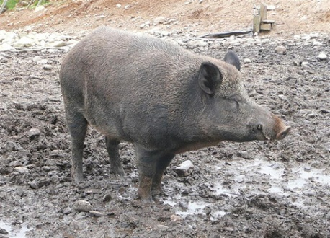
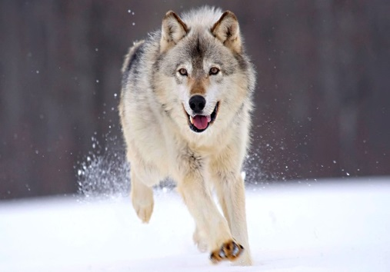


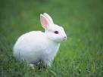
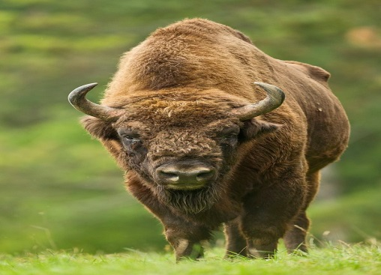
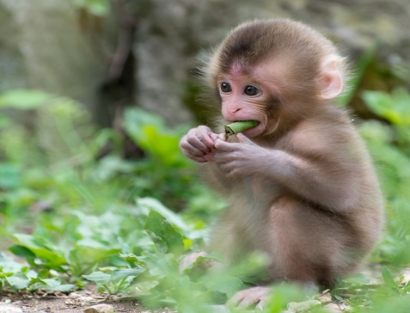
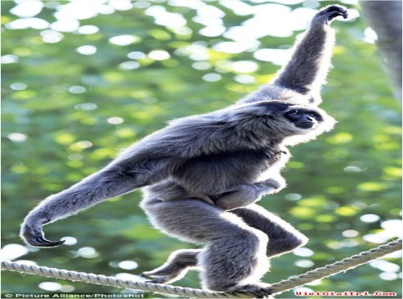
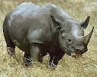




1
2
3
4
Hổ
Báo
Gấu
Lợn lòi
5
6
7
8
Chó sói
Sư tử
Ngựa vằn
Thỏ
9
10
11
12
Bò rừng
Khỉ
Vượn
Tê giác
13
14
15
16
Sóc
Chồn
Cáo
Hươu

Slide 6
Bài tập 1: Xếp tên các con vật dưới đây vào nhóm thích hợp:
Thú dữ, nguy hiểm M: hổ
Thú không nguy hiểm M: thỏ
(hổ, báo, gấu, lợn lòi, chó sói, sư tử, thỏ, ngựa vằn, bò rừng, khỉ, vượn, tê giác, sóc, chồn, cáo, hươu)
Thú dữ, nguy hiểm
Thú không nguy hiểm
- hổ, báo , gấu, bò rừng, sư tử, tê giác, lợn lòi, chó sói.
- thỏ, ngựa vằn , chồn, sóc, khỉ, vượn, hươu, cáo .

Slide 7
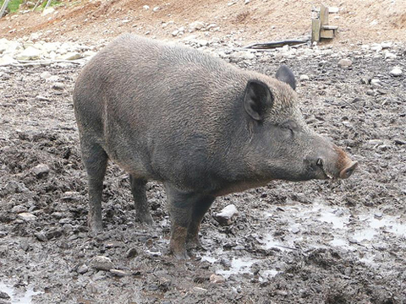

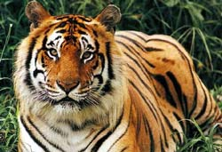
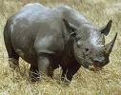

Thú dữ , nguy hiểm
Bò rừng
Lợn lòi
Sư tử
Chó sói
Chó sói
Hổ
Tê giác
Gấu
Báo

Slide 8

Thú không nguy hiểm
Thỏ
Ngựa vằn
Chồn
Sóc
Khỉ
Hươu
Cáo
Vượn

Slide 9
Luyện từ và câu:
Bài tập 2: Dựa vào hiểu biết của em về các con vật, trả lời những câu hỏi sau :
a/ Thỏ chạy như thế nào ?
b/ Sóc chuyền từ cành này sang cành khác như thế nào ?
c / Gấu đi như thế nào ?
d / Voi kéo gỗ như thế nào ?

Slide 10
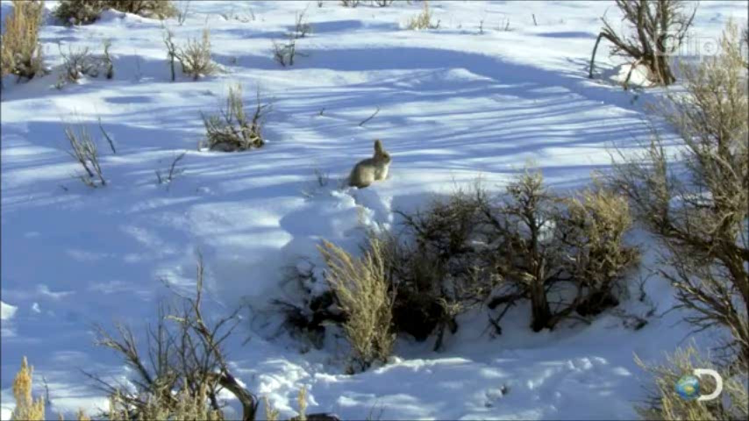

Thỏ chạy như thế nào?

Slide 11

a) Thỏ chạy như thế nào?
- Thỏ chạy rất nhanh.
- Thỏ chạy nhanh như bay.
- Thỏ chạy nhanh như tên bắn.

Slide 12
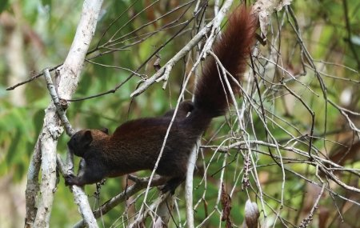
Sóc chuyền từ cành này sang cành khác như thế nào?

Slide 13
- Sóc chuyền từ cành này sang cành khác nhanh thoăn thoắt.
b) Sóc chuyền từ cành này sang cành khác như thế nào?
- Sóc chuyền từ cành này sang cành khác rất khéo léo.
- Sóc chuyền từ cành này sang cành khác nhẹ như không.

Slide 14
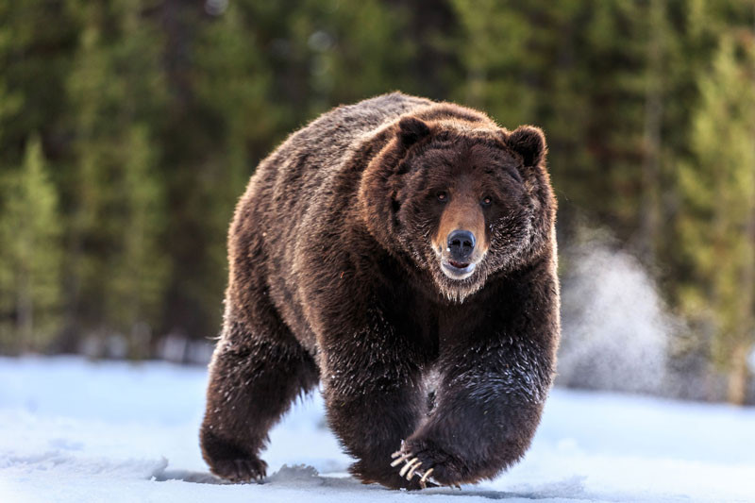
Gấu đi như thế nào?

Slide 15

c) Gấu đi như thế nào?
- Gấu đi lắc lư.
- Gấu đi chậm chạp.
- Gấu đi nặng nề.
- Gấu đi khệnh khạng.

Slide 16
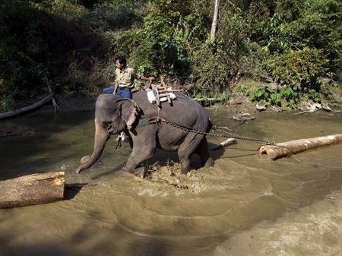
Voi kéo gỗ như thế nào?

Slide 17



d) Voi kéo gỗ như thế nào?
- Voi kéo gỗ rất khỏe.
- Voi kéo gỗ chạy băng băng.

Slide 18
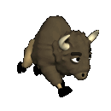
Bài tập 3. Đặt câu hỏi cho bộ phận câu được in đậm
  Trâu cày rất khỏe.
M: Trâu cày như thế nào?

Slide 19
Bài tập 3. Đặt câu hỏi cho bộ phận câu được in đậm
b) Ngựa phi nhanh như bay.
Ngựa phi như thế nào?
c) Thấy một chú ngựa béo tốt đang ăn cỏ, Sói thèm rỏ dãi.
- Thấy một chú ngựa béo tốt đang ăn cỏ, Sói thèm như thế nào?
d) Đọc xong nội quy, Khỉ nâu cười khành khạch.
- Đọc xong nội quy, Khỉ nâu cười như thế nào?

Slide 20
Trò chơi: Ai nhanh, ai đúng
Câu 2: Bộ phận câu trả lời cho câu hỏi “Như thế nào?” thường chỉ gì ?
a. chỉ thời gian
b. chỉ địa điểm, nơi chốn
c. chỉ đặc điểm
Câu 1: Tìm bộ phận câu trả lời cho câu hỏi “Như thế nào?” trong câu sau:
Ve nhởn nhơ ca hát suốt cả mùa hè.
a. ve
b. nhởn nhơ
c. suốt mùa hè

Slide 21

Thích ăn hoa quả
Bắt chước tài ba
Gặp Ngộ Không hỏi đó là con chi
Ngộ Không đấm ngực cười khì
Đố em, đố bạn con gì đáp nhanh?
C
O
N
K
H
Ỉ

Slide 22
Luyện từ và câu:
Dặn dò:
-Về ôn lại bài đã học
Chuẩn bị: Từ ngữ về loài thú
Dấu chấm, dấu phẩy

